Slide 1

Cursul 2
Introducere. Notiuni de programare. Recapitulare

Slide 2
CS(Informatica) vs CE(Ingineria Calculatorelor/Programarea Arduino)

Slide 3
Diferente si asemanari
PROGRAMARE
INFORMATICA
PROGRAMAREA ARDUINO

Slide 4
Datele/Informatia

Slide 5
Datele
In programe vom prelucra datele/informatiile primite de la Arduino. In functie de aceste informatii vom controla placuta Arduino.
Informatia e codificata in diferite baze de numeratie (exemplu baza 2)
Datele sunt impartite in BITI(1 sau 0) si BYTES(8 biti).
Multiplii si submultiplii ai BYTE-ului: KB, MB, GB, TB...
Baze de numeratie des folosite: 2 ( cifrele 0, 1 ), 8 ( 0, 1, 2, … 7 ), 10 ( 0, 1, 2, …, 9), 16 ( 0, 1, … 9, A, B, C, D, E, F)
Bazele 8(octala) si 16 sunt folosite ca baze intermediare pt baza 2
Bitul cel mai din stanga se numeste bitul cel mai semnificativ, iar cel mai din dreapta cel mai putin semnificativ

Slide 6
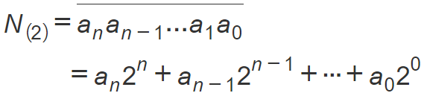

Conversia dintr-o baza in alta. Cazuri speciale
“Formula generala”:
Pentru alte baze se inlocuiesc puterile lui 2 cu alte baze(8, 16, 10)
In baza 16(hexazecimala): A = 10, B=11, C=12, D=13, E=14, F=15
Conversia din baza 2 in 8 sau 16 direct: se imparte numarul in grupe de cate 4(3)cifre de la dreapta la stanga si se inlocuiesc cu cifrele corespunzatoare in baza 16(8)
Exemplu:

Slide 7
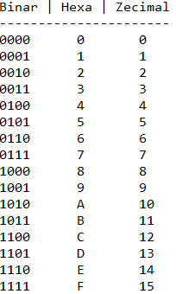
Un tabel util

Slide 8
LIMBAJE DE PROGRAMARE
In timp s-au dezvoltat mai multe paradigme de programare:
Programare nestructurata
Programarea structurata: foloseste structuri ( secventiala, alternativa, repetitiva)
Programarea procedurala
Programarea functionala
Programarea orientata pe obiecte(OOP)
Limbajele de programare combina mai multe metode/paradigme de programare.

Slide 9
Limbajul C++

Slide 10
Limbajul C++
O extensie a limbajului C, aducand ca noutate programarea orientata pe obiecte
Cel mai simplu program e format doar din functia main
Vocabularul limbajului C++ este format din setul de caractere (caracterele alfabetului englez, cifre si caractere speciale), identificatori si separatori
Separatorii sunt: spatiu, newline(\n), caracterul ;
Identificatorii denumesc variabile, constante, functii
Identificatorii incep cu o litera sau underscore si pot contine litere si cifre
Exemplu pentru regula de denumire: tempMax, pinSenzor, timp, distMin
Unii identificatori sunt cuvinte cheie/ keywords/cuvinte rezervate si nu pot fi folositi pentru denumire variabilelor, constantelor

Slide 11

Tipuri de date. Variabile. Constante
Tipuri de date de baza (predefinite):
intregi: char(8 biti), int(16 biti), long(32 biti)
reale: float(32 biti), double(64 biti), long double(80 biti)
siruri de caractere: “Exemplu”, caractere (‘e’)
Instructiunile sunt formate din expresii ( contin operatori si variabile, constante, variabile)
Variabile: au tip de date, nume, o valoare. Isi schimba valoarea
Declarare:

Slide 12

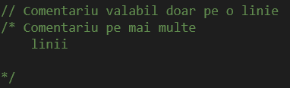
Constante: au tip de date, valoare, nume si nu isi pot schimba valoarea continuta
Declarare:
Comentarii ( prin care putem explica anumite parti ale codului, sunt ignorate in program)
Exemplu:

Slide 13
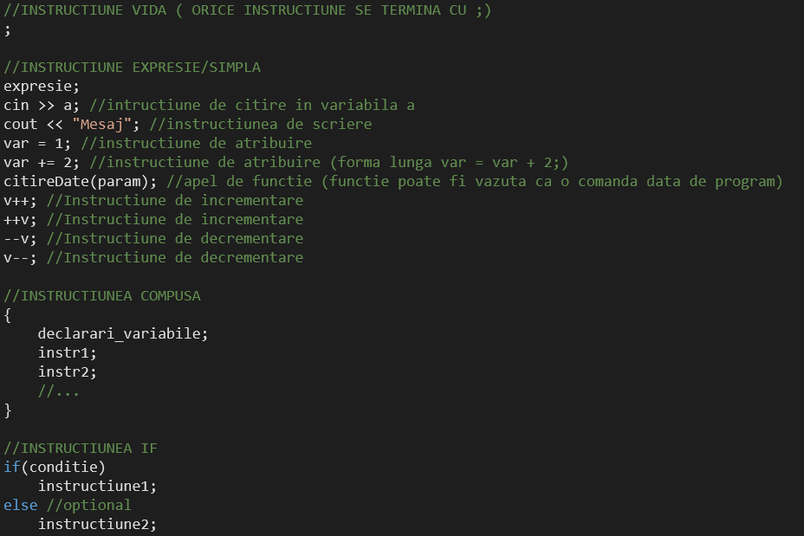
Instructiuni importante ( de baza)

Slide 14
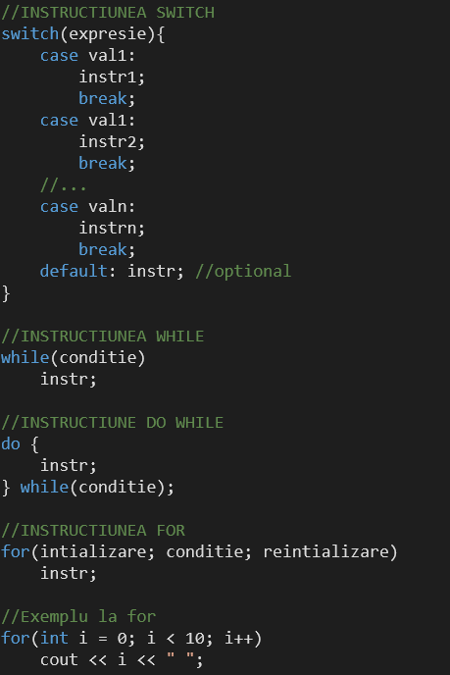

Slide 15
Biblioteci/Librarii de functii
Contin functii(comenzi) utile pentru programele noastre
Le includem in program astfel:
Exemple de librarii: iostream, cmath

Slide 16
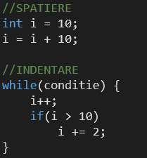
Cateva reguli pentru programare
Codul se indenteaza cu un TAB (4 spatii) si acoladele se pun conform exemplului
Numele variabilelor/constantelor ar trebui sa fie sugestiv si sa respecte regula mentionata inainte
Folosim comentarii pentru a explica codul
Spatiere corecta intre operatori ( cate un spatiu)
Exemplu de spatiere si indentare:

